Slide 1
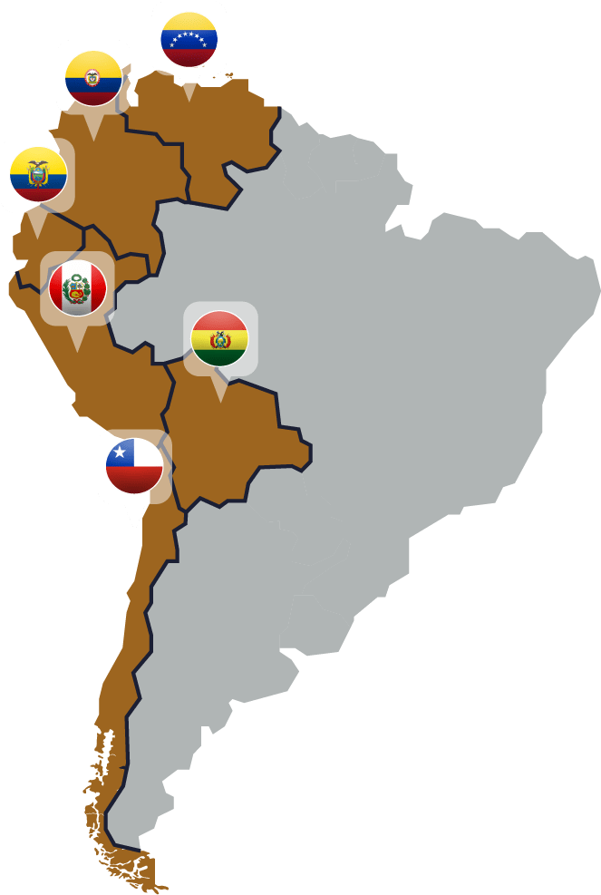

SITUACIÓN ACTUAL DE LA PANDEMIA COVID-19 A NIVEL MUNDIAL Y EN LOS PAÍSES ANDINOS
Luis Beingolea More
Bertha Luz Pineda
Lima, 22 de mayo de 2023

Slide 2

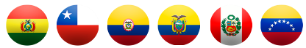
Temas
Triquinelosis
Situación de la COVID-19 en el mundo y Suramérica

Slide 3
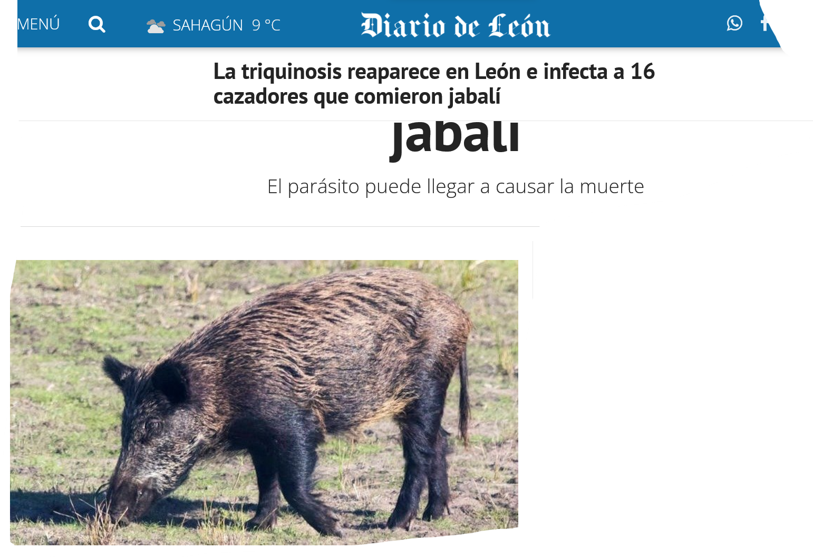

Slide 4
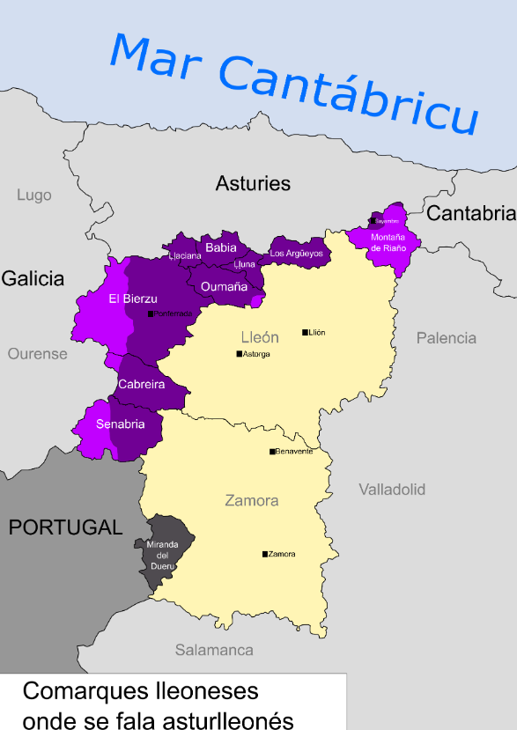
Brote de Trichinelosis en España
El pasado día 19 de abril la Unidad de Diagnóstico Rápido del Caule detectó a un paciente con síntomas compatibles con triquinosis, que se confirma tras el pertinente análisis serológico.
El paciente refiere que forma parte de un grupo de cazadores de la comarca de Omaña y que suelen juntarse con otro grupo de cazadores de la zona de Tremor donde comparten comida y elaboran embutidos.
https://www.diariodeleon.es/articulo/bierzo/triquinosis-reaparece-leon-infecta-16-cazadores-que-comieron-jabali/202305021339552330300.html
https://es.wikipedia.org/wiki/El_Bierzo#/media/Archivo:Comarcasllion.png

Slide 5
Brote de Trichinelosis en España
En estos momentos hay 16 personas con sintomatología clínica compatible con triquinosis ya sometidos a tratamiento, de éstos 4 tienen ya la confirmación serológica (se está a la espera de los resultados de los otros 12).
No se descarta la posibilidad de más casos. Además, y dado que algunos contactos no residían en Castilla y León, se ha informado a sus comunidades autónomas para el seguimiento de estos.
Por el momento, sólo uno de los 16 afectados ha tenido que ser ingresado en el Caule donde ya le han dado el alta médica.
https://www.diariodeleon.es/articulo/bierzo/triquinosis-reaparece-leon-infecta-16-cazadores-que-comieron-jabali/202305021339552330300.html
https://es.wikipedia.org/wiki/El_Bierzo#/media/Archivo:Comarcasllion.png

Slide 6
Distribución de casos confirmados de triquinelosis y tasas por 100 000 habitantes por país y año, UE/EEE, 2016-2020
AÑOS | 2016 |  | 2017 |  | 2018 |  | 2019 |  | 2020
 | Casos | Tasa | Casos | Tasa | Casos | Tasa | Casos | Tasa | Casos | Tasa
UE-EEE | 101 | 0.02 | 168 | 0.03 | 66 | 0.01 | 97 | 0.02 | 117 | 0.03
Bulgaria | 35 | 0.49 | 55 | 0.77 | 45 | 0.64 | 55 | 0.79 | 13 | 0.19
Rumania | 26 | 0.13 | 48 | 0.24 | 10 | 0.05 | 6 | 0.03 | 4 | 0.02
Polonia | 4 | 0.01 | 9 | 0.02 | 2 | 0.01 | 2 | 0.01 | 11 | 0.03
España | 12 | 0.03 | 5 | 0.01 | 2 | 0 | 12 | 0.03 | 1
Italia | 5 | 0.01 | 4 | 0.01 | 2 | 0 | 10 | 0.02 | 79 | 0.13

Slide 7
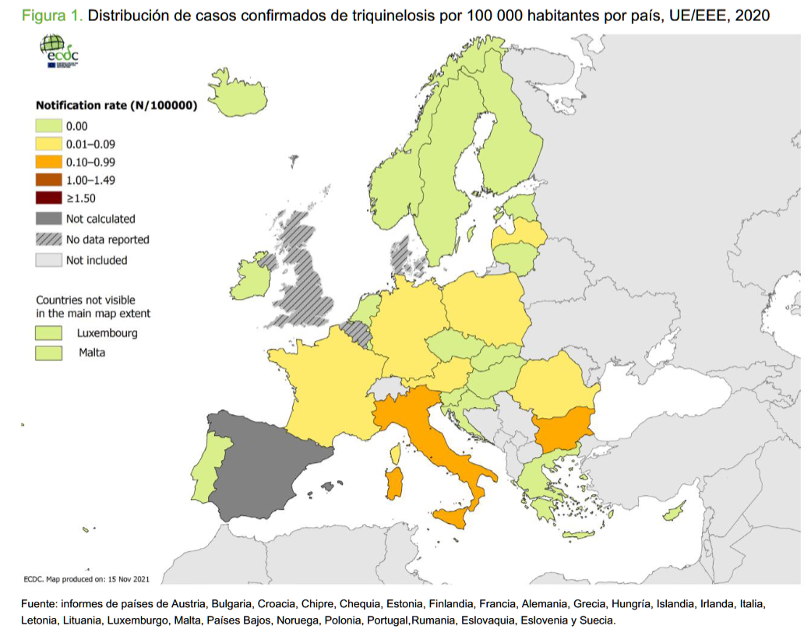
Distribución de casos confirmados de triquinelosis y tasas por 100 000 habitantes por país y año, UE/EEE, 2016-2020

Slide 8
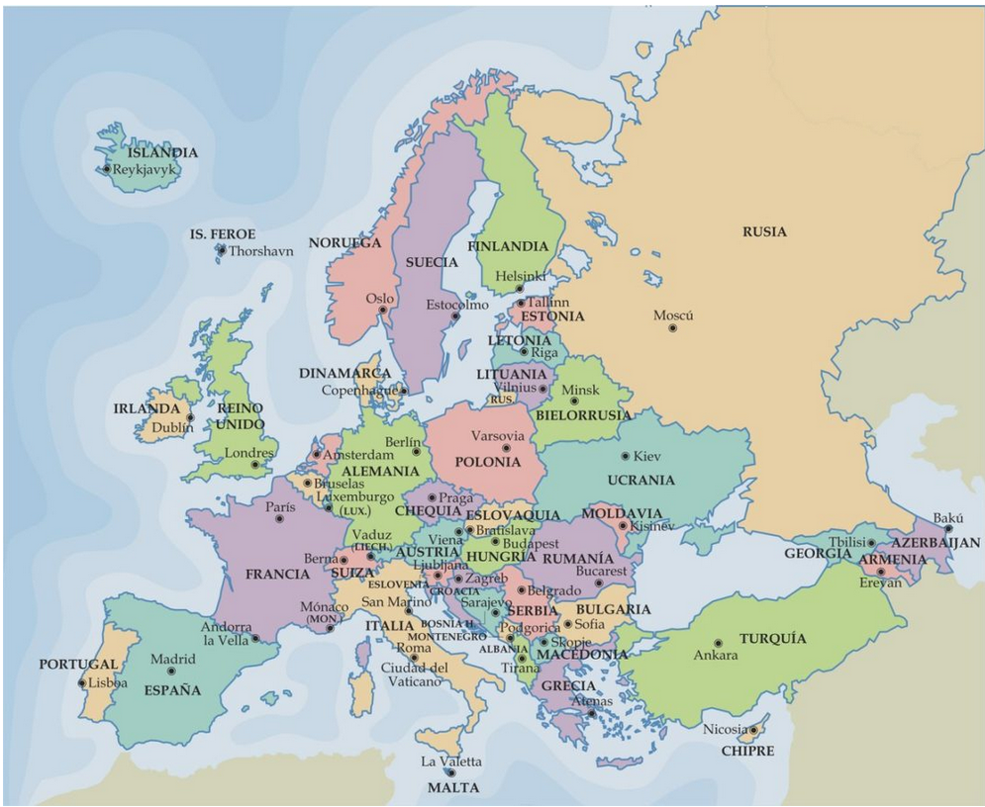

Slide 10
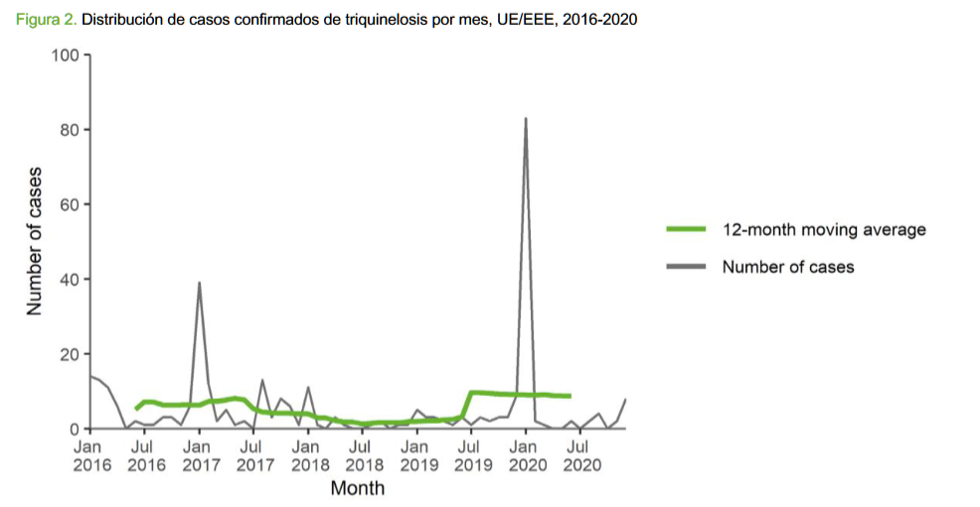

Slide 11
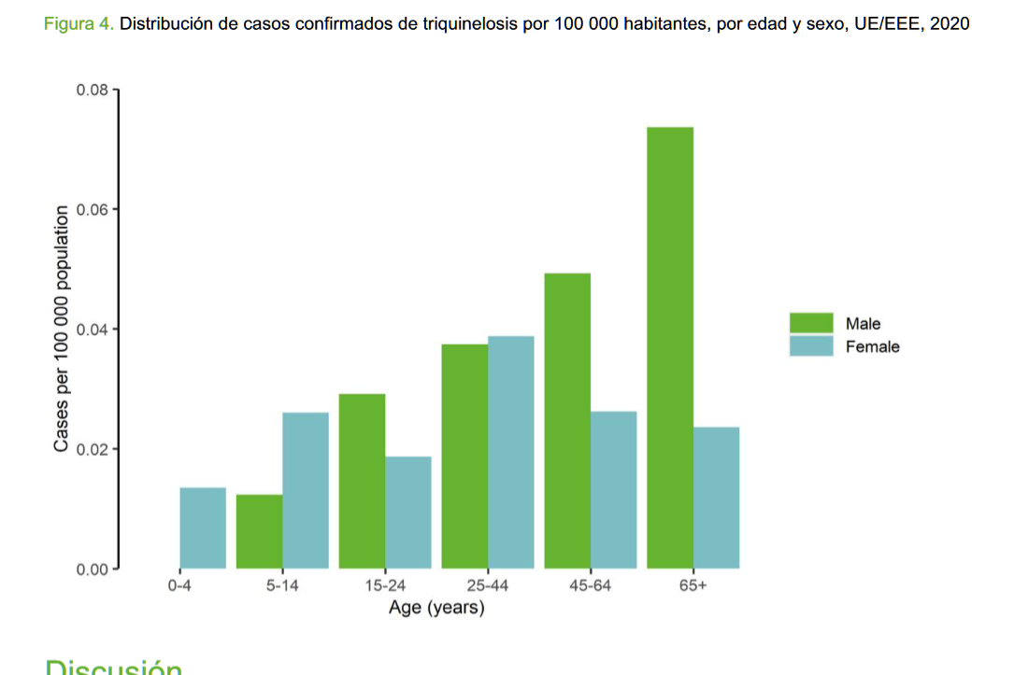

Slide 12
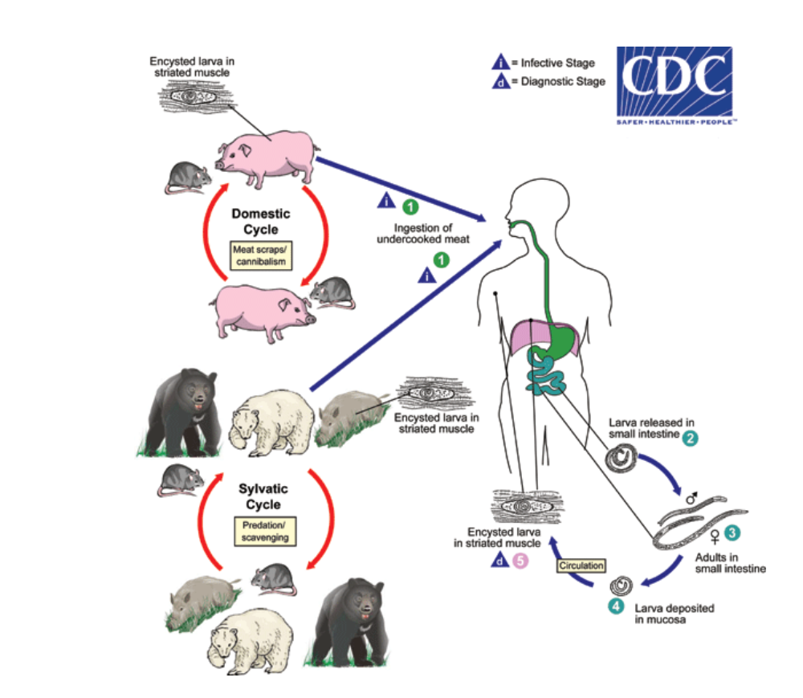
https://www.cdc.gov/parasites/trichinellosis/disease.html

Slide 13
Los análisis dan como confirmados los 16 casos conocidos en un primer momento mientras que son 15 los casos sospechosos o probables.
La investigación de la Junta acerca del origen del alimento que ha provocado los casos de triquinelosis. Dichas fuentes señalan que se han analizado 11 productos diferentes de productos cárnicos y embutidos elaborados por los cazadores con carne procedentes de jabalíes abatidos en la provincia de León. De todos los productos analizados en el Laboratorio de Salud Pública de Salamanca se han detectado larvas de Trichinella en un chorizo.

Slide 14
Los cazadores confirmaron que el embutido infestado pertenece a una partida de chorizos elaborados a principios del pasado mes de enero con carne perteneciente a dos animales abatidos en una cacería que tuvo lugar también en enero en Valle Gordo, en la comarca de Omaña.
Según los testimonios recogidos, los chorizos fueron consumidos por diversos cazadores en varias ocasiones en las que se reunían con motivos de las diferentes cacerías.
El 21 de enero fue la fecha en la que se consumieron los primeros chorizos en estos encuentros.

Slide 15
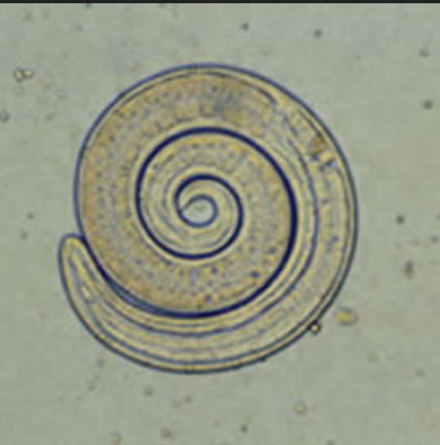
La triquinelosis (triquinosis) es causada por nematodos (gusanos redondos) del género Trichinella. Además del agente clásico T. spiralis (que se encuentra en todo el mundo en muchos animales carnívoros y omnívoros),
T. pseudospiralis (mamíferos y aves en todo el mundo),
T. nativa (osos árticos),
T. nelsoni (depredadores africanos y carroñeros),
T. britovi (carnívoros de Europa y Asia occidental)
https://www.cdc.gov/parasites/trichinellosis/disease.html

Slide 16
CLÍNICA DE LA TRIQUINELOSIS
Los primeros síntomas de la triquinelosis son gastrointestinales, generalmente ocurren 1-2 días después de que una persona consume carne cruda o poco cocida de un animal infectado con Trichinella.
Estos síntomas incluyen los siguientes:
  Náuseas
  Diarrea
  Vómito
  Dolor abdominal
https://www.cdc.gov/parasites/trichinellosis/disease.html

Slide 17
CLINICA DE LA TRIQUINELOSIS
Los siguientes síntomas clásicos de la triquinelosis a menudo ocurren dentro de las 2 semanas después de comer carne contaminada, y pueden durar hasta 8 semanas:
  Dolor muscular
  Fiebre
  Hinchazón de la cara, particularmente los ojos
  Debilidad o fatiga
  Jaqueca
  Escalofríos
  Picazón en la piel o sarpullido
  Tos
  Diarrea
  Estreñimiento
https://www.cdc.gov/parasites/trichinellosis/disease.html

Slide 18
Prevención y Control
La mejor manera de prevenir la triquinelosis es cocinar la carne para Temperaturas seguras. No pruebe la carne hasta que esté cocida.
Lávese las manos con agua tibia y jabón después de manipular carne cruda.
Curar (salar), secar, fumar o calentar la carne en el microondas por sí sola no mata consistentemente a los gusanos infecciosos; La cecina casera y las salchichas fueron la causa de muchos casos de triquinelosis reportados a los CDC en los últimos años.
Congele la carne de cerdo de menos de 6 pulgadas de grosor durante 20 días a 5 ° F (-15 ° C) para matar cualquier gusano.
https://www.cdc.gov/parasites/trichinellosis/disease.html

Slide 19
Prevención y Control
La congelación de carnes de caza silvestre, a diferencia de la congelación de productos de cerdo, puede no matar eficazmente a todos los gusanos porque algunas especies de gusanos que infectan a los animales de caza silvestre son resistentes a la congelación.
Limpie bien las picadoras de carne después de cada uso.
https://www.cdc.gov/parasites/trichinellosis/disease.html

Slide 20
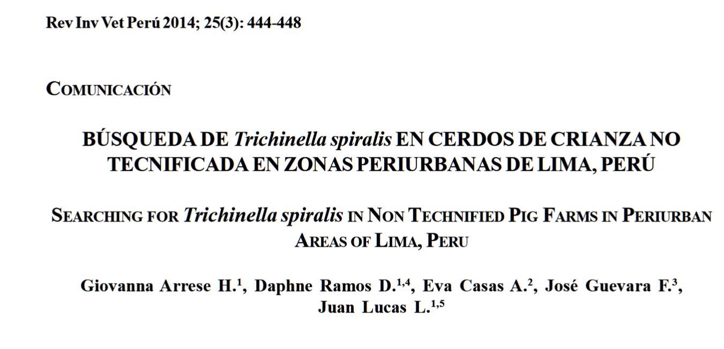

Slide 21
Estudio
En el Perú, la especie porcina constituye una de las bases de la producción pecuaria y una fuente proteica importante. La producción de carne de esta especie llega a 108 mil toneladas y a un consumo per cápita de 4 kg, anuales, mientras que en países como Chile supera los 25 kilo y en Brasil los 13 kilos, informó el Ministerio de Agricultura (Minag).
Las regiones con mayor población de porcinos Lima, Huánuco, Cajamarca y Cusco, principalmente.
Consumo per cápita de carne de cerdo en Perú es de cuatro kilos anuales | Noticias | Agencia Peruana de Noticias Andina
http://epi.minsal.cl/wp-content/uploads/2022/11/Informe-Triquinosis-2012-2021-FIN.pdf

Slide 22
Estudio
El estudio se llevó a cabo entre julio de 2011 y marzo de 2012.
El tamaño muestral mínimo requerido (n=163) fue obtenido mediante la fórmula de detección de infección (prevalencia límite), empleando una prevalencia referencial de 2.8%, que representa la cuarta parte de lo obtenido en Bolivia
Consumo per cápita de carne de cerdo en Perú es de cuatro kilos anuales | Noticias | Agencia Peruana de Noticias Andina
http://epi.minsal.cl/wp-content/uploads/2022/11/Informe-Triquinosis-2012-2021-FIN.pdf

Slide 23
Estudio
Los resultados del ELISA y la triquinoscopía fueron negativos en todos los casos.
La técnica de evaluación de riesgo mediante la simulación Montecarlo indica que la probabilidad de encontrar T. spiralis en cerdos de crianza no tecnificada en la zona en estudio fue de 0.53%
Consumo per cápita de carne de cerdo en Perú es de cuatro kilos anuales | Noticias | Agencia Peruana de Noticias Andina
http://epi.minsal.cl/wp-content/uploads/2022/11/Informe-Triquinosis-2012-2021-FIN.pdf

Slide 24
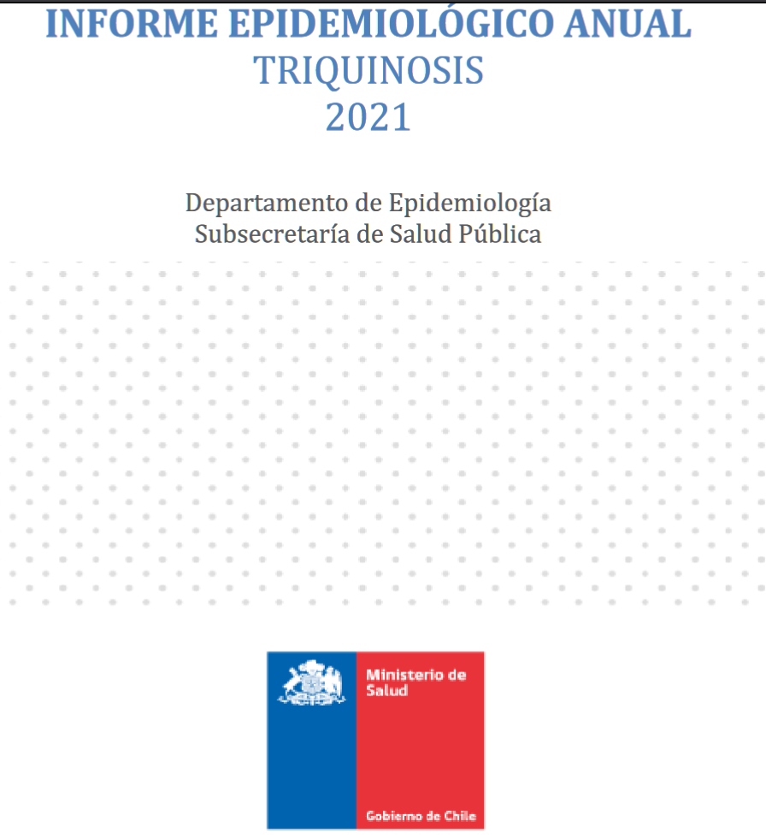

Slide 25
Definición de Casos de Triquinosis
Persona con cuadro clínico característico (fiebre, edema palpebral e inyección conjuntival, mialgias, eosinofilia) que tiene el antecedente epidemiológico de exposición (ingestión de carne de cerdo o jabalí en las últimas dos semanas) que es confirmado por laboratorio o por nexo epidemiológico
http://epi.minsal.cl/wp-content/uploads/2022/11/Informe-Triquinosis-2012-2021-FIN.pdf

Slide 26
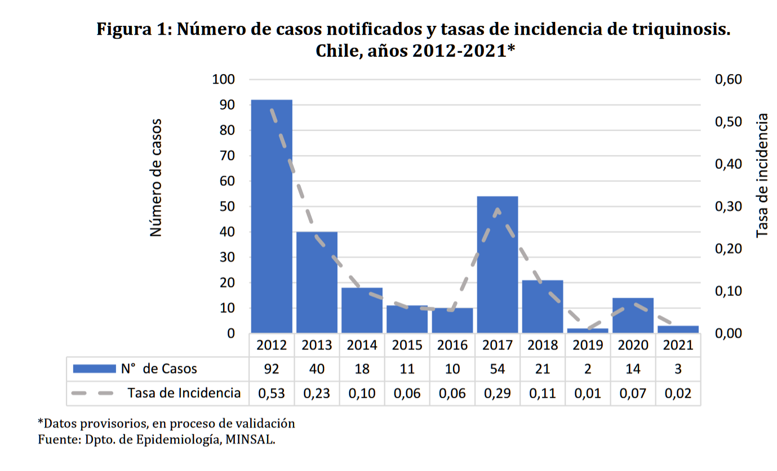
http://epi.minsal.cl/wp-content/uploads/2022/11/Informe-Triquinosis-2012-2021-FIN.pdf

Slide 27
Casos de Triquinosis
En Chile, desde el año 2012 a 2021, se notificó un total de 265 casos de triquinosis que se presentaron como casos aislados o brotes esporádicos, sin una periodicidad clara.
En los años 2012 y 2017 se observaron las tasas más altas. Desde el año 2019 al 2021 en total hubo 19 casos, con una reducción importante en el número de casos en comparación a los años anteriores
http://epi.minsal.cl/wp-content/uploads/2022/11/Informe-Triquinosis-2012-2021-FIN.pdf

Slide 28
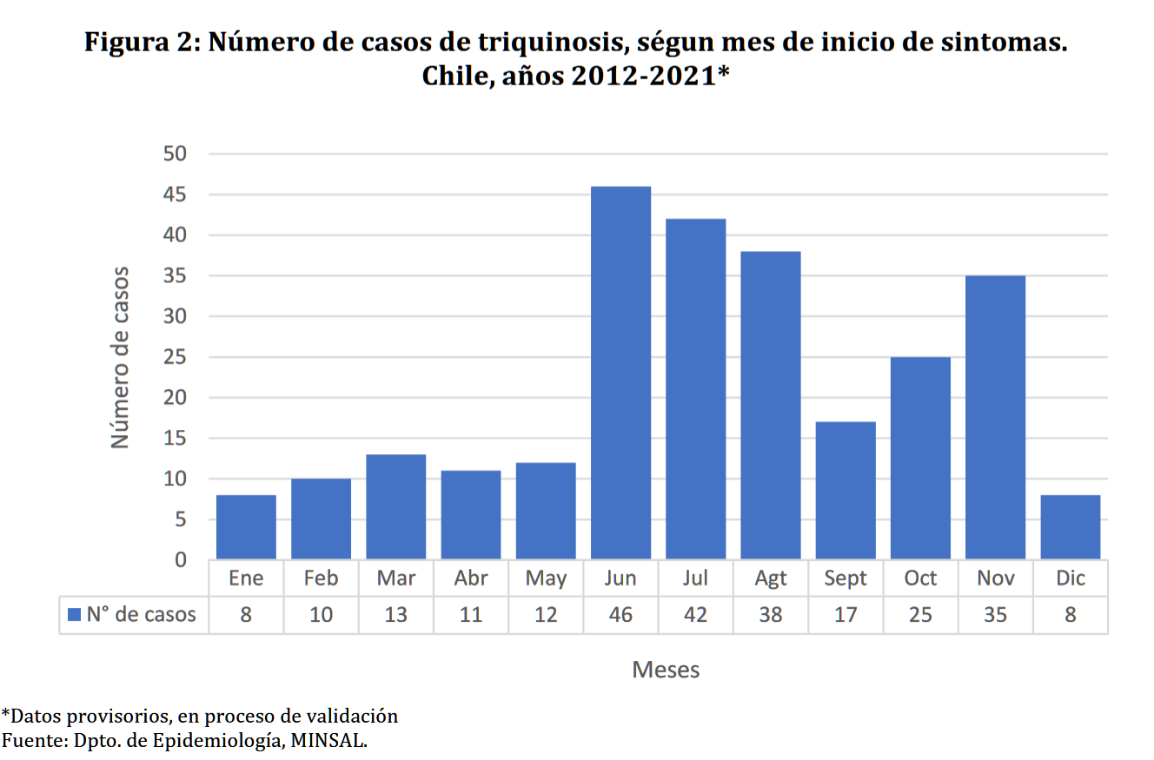
http://epi.minsal.cl/wp-content/uploads/2022/11/Informe-Triquinosis-2012-2021-FIN.pdf

Slide 29
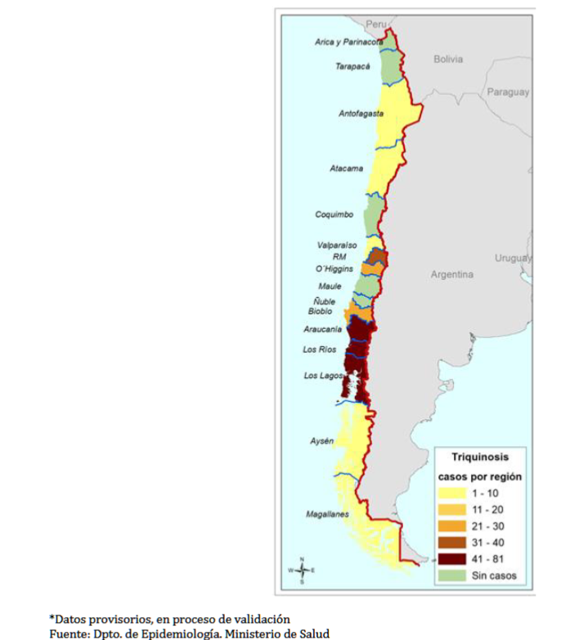
Número de casos de triquinosis, según región de notificación. Chile, años 2012-
2021*
http://epi.minsal.cl/wp-content/uploads/2022/11/Informe-Triquinosis-2012-2021-FIN.pdf

Slide 30
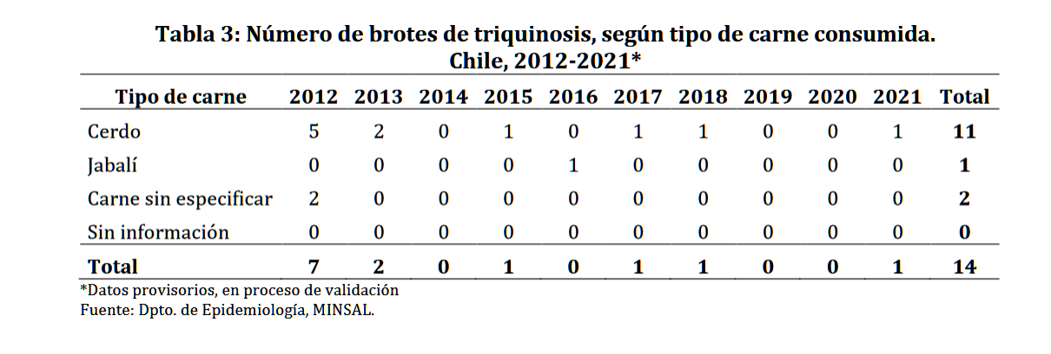
http://epi.minsal.cl/triquinosis-2/
http://epi.minsal.cl/wp-content/uploads/2022/11/Informe-Triquinosis-2012-2021-FIN.pdf

Slide 31
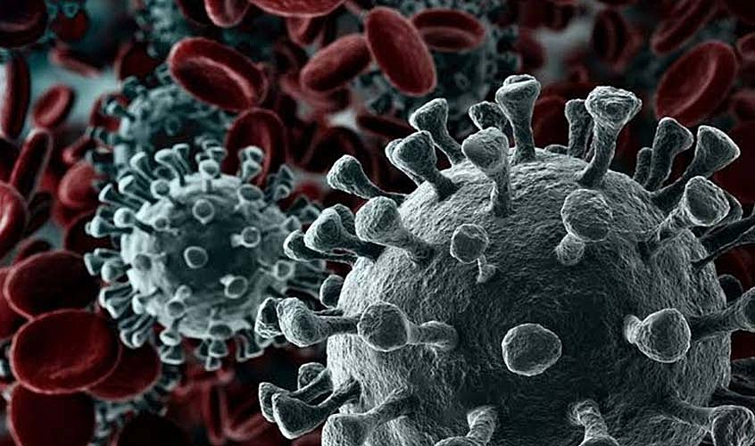
Pandemia de SARCoV 2 en el Mundo y Suramérica
Esta foto de Autor desconocido está bajo licencia CC BY-ND

Slide 32
Distribución de casos confirmados, fallecidos y letalidad por 22-05-2023
Global/ Regiones | Casos confirmados | % | Fallecidos confirmados | % | Letalidad (%) | Casos COVID-19 xM | Fallecidos COVID-19xM
Mundo | 689,018,794 | 100 | 6,880,547 | 100 | 1.0 | 87,319 | 872
Europa | 249,250,450 | 36.2 | 2,059,529 | 29.9 | 0.8 | 333,037 | 2,752
América | 195,322,121 | 28.3 | 2,988,128 | 43.4 | 1.5 | 188,880 | 2,890
Asia | 217,299,354 | 31.5 | 1,546,270 | 22.5 | 0.7 | 46,547 | 331
Africa | 12,823,223 | 1.9 | 258,762 | 3.8 | 2.0 | 9,182 | 185
Oceanía | 14,323,646 | 2.1 | 27,858 | 0.4 | 0.2 | 329,781 | 641
América | Casos confirmados | % | Fallecidos confirmados | % | Letalidad (%) | Casos COVID-19 xM | Fallecidos COVID-19xM
NA/CA/Ca | 126,648,037 | 65 | 1,632,544 | 55 | 1.3 | 212,086.5 | 2,733.9
Suramérica | 68,674,084 | 35 | 1,355,584 | 45 | 2.0 | 157,165.9 | 3,102.4
Total | 195,322,121 | 100 | 2,988,128 | 100 | 1.5 | 188,880.3 | 2,889.6
https://www.worldometers.info/coronavirus/

Slide 33
Distribución de casos confirmados, fallecidos en los últimos 7 dias al 22-05-2023 en Suramérica
# | País, | Casos en los últimos 7 días | Cambio % semanal de caso | Casos en los últimos 7 días/1M pop | Muertes en los últimos 7 días | Cambio % de muerte semanal | Muertes en los últimos 7 días/1M pop | Población
 | Suramerica | 14,397 | -64% | 40 | 103 | -72% | 0.3 | 358,603,494
1 | Brasil | 11,833 | -68% | 55 | 87 | -71% | 0.4 | 215,353,593
2 | Colombia | 783 | 7% | 15 | 14 | 180% | 0.3 | 51,512,762
3 | Chile | 675 | -25% | 35 | 0 | 0% | 0 | 19,250,195
4 | Ecuador | 666 | 66600% | 37 | 0 | 0% | 0 | 18,113,361
5 | Bolivia | 422 | 9% | 35 | 1 | -50% | 0.1 | 11,992,656
6 | Surinam | 18 | 1800% | 30 | 1 | 100% | 2 | 596,831
7 | Guyana | 0 | -100% | 0 | 0 | 0% | 0 | 794,045
8 | Paraguay | 0 | -100% | 0 | 0 | 0% | 0 | 7,305,843
9 | Peru | 0 | -100.00% | 0 | 0 | -100% | 0 | 33,684,208
 | Suramerica | 14,397 | -64% | 40 | 103 | -72% | 0.3 | 358,603,494
https://www.worldometers.info/coronavirus/

Slide 34
Distribución de casos de COVID-19 por millón confirmados en Suramérica en los últimos 7 dias al 22-05-2023
https://www.worldometers.info/coronavirus/

Slide 35
Distribución de fallecidos por COVID-19 por millón confirmados en Suramérica en los últimos 7 dias al 22-05-2023
https://www.worldometers.info/coronavirus/

Slide 36
Otras prioridades en los países andinos

Slide 37
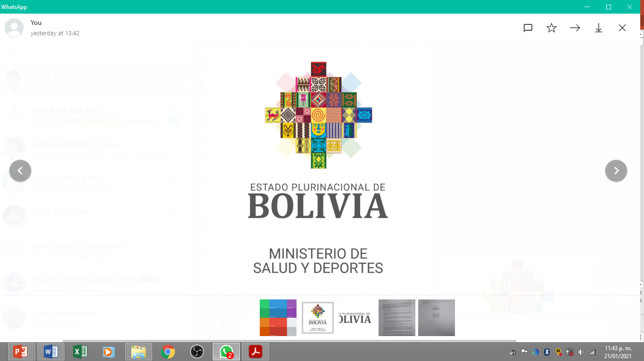
SITUACION EPIDEMIOLOGICA DE LAS ARBOVIROSIS EN BOLIVIA
AL 20 DE MAYO DE 2023
Dirección General de Epidemiología
Dr. Jeyson Marcos Auza Pinto
Ministro de Salud y Deportes

Slide 38
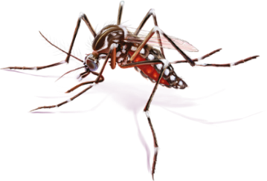
BOLIVIA DENGUE:
REPORTE DE CASOS DEL DÍA, ACUMULLADOS Y FALLECIDOS AL 20 DE MAYO DE 2023
Casos del Día 20-05-23, SE 20:
5
Municipios con Brote Epidémico
(Las notificaciones del Día, se basan en el Inicio de Síntomas y mide su evolución en la Línea de Tiempo.)
0
Decesos del Día 20-05-23, SE 20:
Casos Acumulados SE 20:
22269
70
Decesos Acumulados SE 20:
Total de Casos por Departamento y Decesos
Fuente: CONALAB, Red Laboratorios de Arbovirosis, CENETROP, INLASA, Unidad de Vigilancia Epidemiológica y Salud Ambiental, Dirección General de Epidemiologia, Ministerio de Salud y Deportes

Slide 39
SITUACION EPIDEMIOLOGICA DE TOSFERINA (COQUELUCHE)
AL 20 DE MAYO DE 2023
Dirección General de Epidemiología
Dr. Jeyson Marcos Auza Pinto
Ministro de Salud y Deportes

Slide 40
BOLIVIA TOSFERINA:
REPORTE DE CASOS DEL DÍA, ACUMULLADOS Y FALLECIDOS AL 20 DE MAYO DE 2023
TOTAL CASOS ACUMULADOS: 376
CASOS DEL DIA: 9
Hasta 5 Años: | 271
Mayores de 5 años: | 105
Hasta 5 Años: | 5
Mayores de 5 años: | 4
CASOS ACTIVOS: 14
RECUPERADOS: 358
FALLECIDOS: 4
Primer deceso, Sexo Femenino, 1 año y 4 meses de edad, municipio de Camirí, Departamento de Santa Cruz, en fecha (12-12-22) SE-50 de 2022.
Segundo deceso, Sexo Femenino, de 2 meses de edad, municipio de Santa Cruz de la Sierra, Departamento de Santa Cruz, en fecha (13/01/23) SE-2 de 2023.
Tercer deceso, Sexo Masculino, de 9 años de edad, municipio de Santa Cruz de la Sierra, Departamento de Santa Cruz, en fecha (24/01/23) SE-4 de 2023.
Cuarto deceso, Sexo Femenino, de 3 meses de edad, Municipio Santa Ana de Yacuma, Departamento de Beni, en Fecha (26/03/23) SE-13 de 2023.

Slide 41

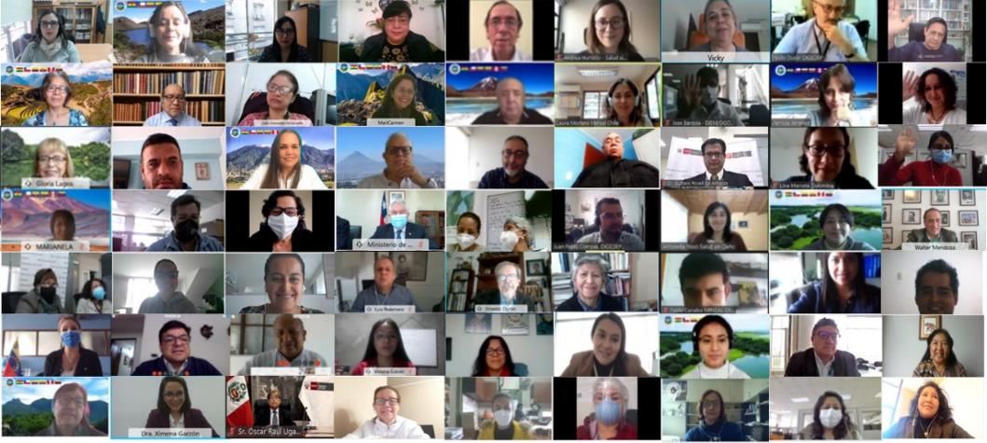

Bolivia, Chile, Colombia, Ecuador, Perú y Venezuela
Juntos somos más fuertes
Muchas Gracias
Juntos llegamos más lejos
www.orasconhu.org

